Slide 1
연세대학교 · 2026 · 캡스톤 디자인
속도는벡터
벡터 분석 쿼리의 카디널리티 추정을 위한 분포 인지 표본 선택
팀원
박세은 (팀장) · 강재현 · 조현빈 · 이동욱
지도교수
박광현 교수 (BDAI Lab)

Slide 2

문제
추정이 틀리면 쿼리가 느려진다
결과 크기 추정
입력
카디널리티
출력
쿼리
실행 계획
결과가 몇 행 나올지 미리 헤아리는 단계
조회 · 조건 · 결합
스캔 방식 · 인덱스 · 결합 순서
추정이 틀리면 실행 계획이 어긋나고, 쿼리는 몇 배씩 느려진다.

Slide 3
한계
데이터와 무관한 고정 비율
표본을 뽑을 때
필터링을 가정할 때
33%
100%
데이터 종류와 무관하게 똑같이 33%만 뽑는다
어떤 조건이든 모두 통과할 거라 가정한다
데이터의 모양을 보지 않고 정해진 숫자만 쓰니, 추정은 자주 빗나간다.

Slide 4


우리 방법
표본 뽑는 방식 하나만 바꿨다
여기 하나만 바꿨다
1단계
2단계
3단계
데이터
표본 뽑기
추정
무작위 → 데이터 분포 반영
카디널리티 결과
파이프라인의 나머지는 그대로, 표본을 뽑는 한 단계만 분포를 반영하도록 바꿨다.

Slide 5
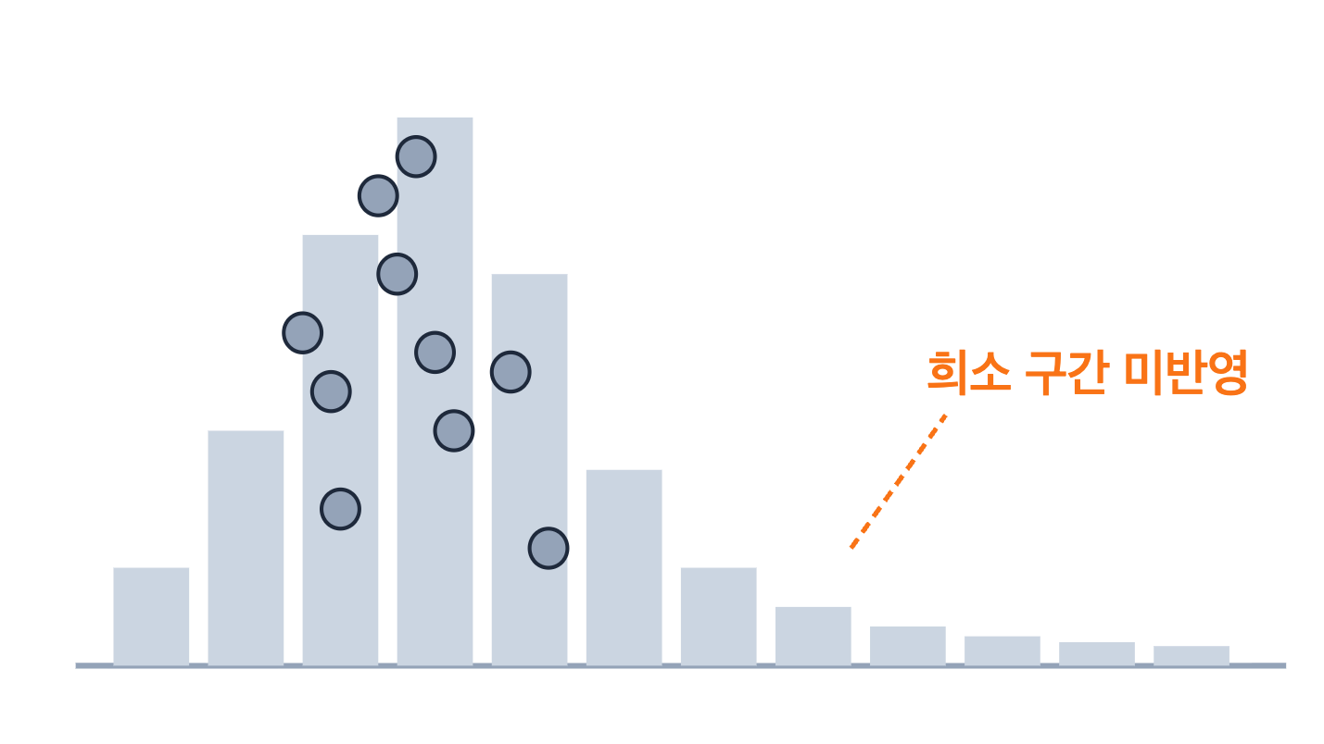
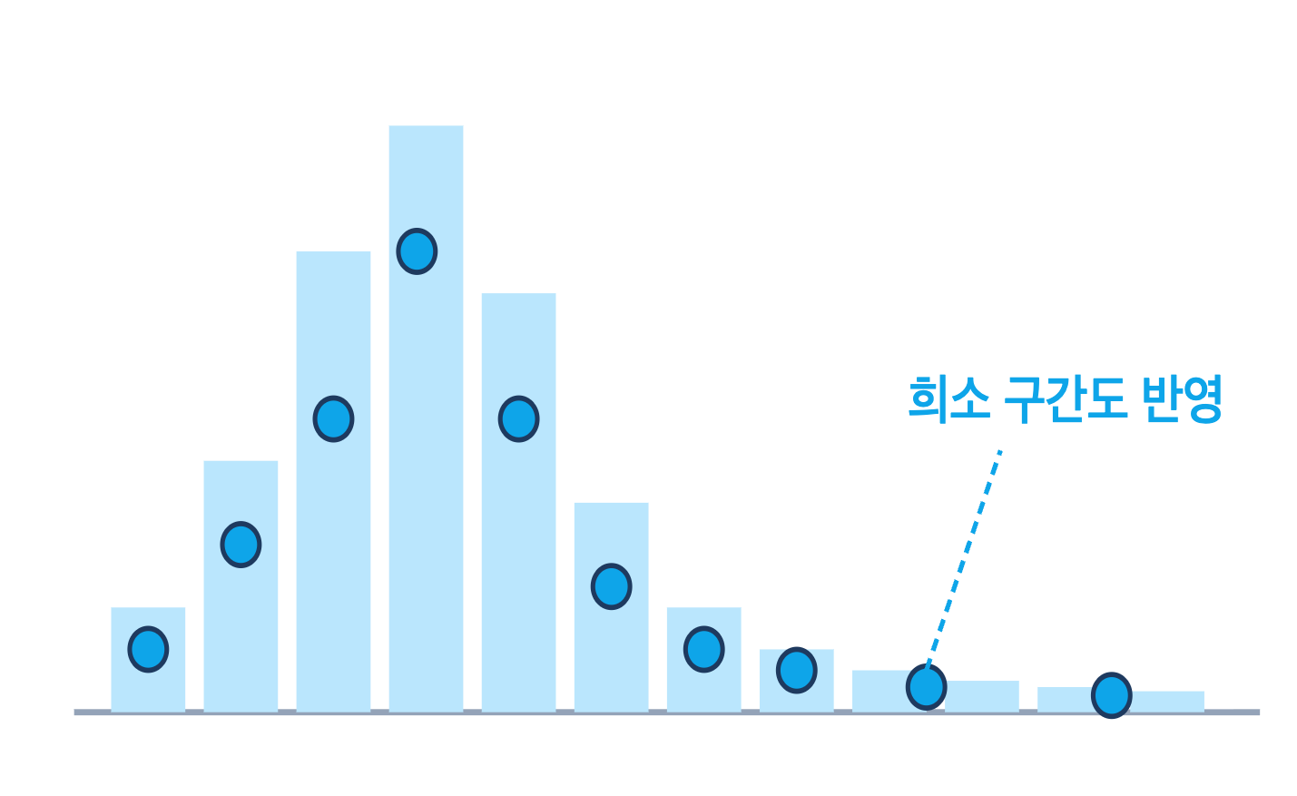
우리 방법
무작위는 쏠린 곳만 뽑는다
기존 — 무작위
우리 — 분포 반영
큰 구간에 몰려서 뽑히고, 작은 구간은 잘 안 잡힌다
큰 구간·작은 구간 모두 골고루 잡힌다

Slide 6
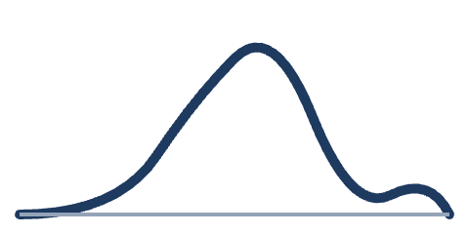
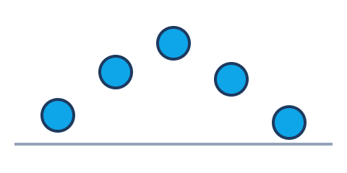
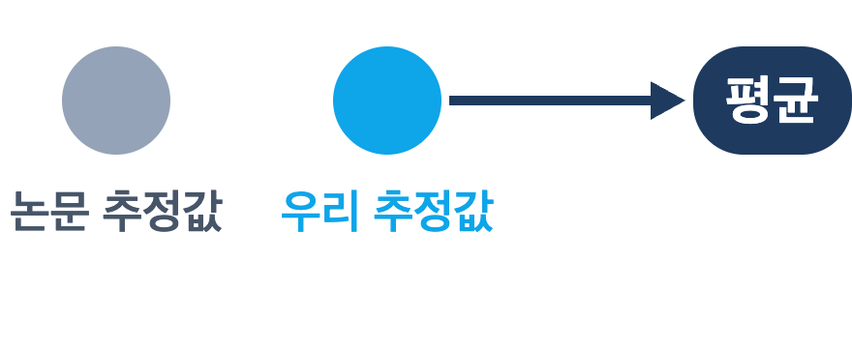

우리 방법
분포 파악 → 표본 추출 → 결합
1
2
3
분포 파악
표본 추출
데이터가 어디에 얼마나 몰려 있는지 먼저 살핀다
분포에 맞춰 구간마다 비율대로 표본을 고른다
결합
기존 추정과 우리 추정을 산술평균으로 합친다
분포를 파악하고, 거기 맞춰 표본을 뽑고, 두 추정값을 합친다.

Slide 7
우리 방법
같은 조건에서 세 방식을 비교했다
우리가 제안
대조 · 논문 그대로
음성 대조군
제안 방식
기존 방식
완전 대체
결합
무작위로 표본을 뽑는 지금까지의 방법
무작위 표본을 우리 표본으로 통째로 갈아 끼움
기존 추정과 우리 추정을 산술평균으로 합침
같은 데이터·같은 쿼리·같은 조건에서 세 방식의 추정 정확도를 동시에 측정한다.

Slide 8
검증
다섯 축에서 1508번 측정했다
총 실험 횟수
데이터셋
9
종
서로 다른 종류와 차원
96–1024 차원
1508
데이터 규모
10만
·
100만
·
1000만
전체 행 수
행
쿼리 조건
0.1%·1%·10%
통과 비율(선택률)
표본 선택 방법
16가지
서로 다른 추출 전략
서로 다른 조건의 조합마다 세 방식을 같이 측정
그룹 수
10
·
20
·
30
데이터를 나눈 구간 수
개
한두 조건이 아니라, 다섯 축의 조합 전체를 같은 잣대로 측정했다.

Slide 9
결과
결합이 89.1%에서 더 정확했다
결합이 기존보다 더 정확한 비율
89.1%
총 실험에서 결합이 우수
1508번 중 1344번
추정 오차 중앙값 감소
약 4.4%
통계적으로 의미 있는 개선
65%
개선 폭이 큰 경우
72%
0%
50%
100%

Slide 10
결과
통째 교체는 불안정, 결합이 답
음성 대조군
35.2%
완전 대체
제안 방식
89.1%
결합
0%
25%
50%
75%
100%
결합은 완전 대체를 직접 맞붙여도 우월
96.5%
통째로 갈아 끼우면 오히려 불안정해진다. 두 추정을 결합하는 쪽이 답이다.

Slide 11
결과
조건이 달라져도 결합은 일관됐다
쿼리 조건
데이터 구조
그룹 수
통과 비율별
벡터 형태별
구간 수별
0.1%
83.3
10개
83.6
89.1
단일 벡터
1%
87.6
20개
89.8
89.2
10%
97.5
다중 벡터
30개
85.9
구조가 달라져도 결과는 거의 같다
쿼리 조건·데이터 구조·그룹 수가 달라져도, 결합은 모든 조건에서 일관되게 우월했다.

Slide 12
결론
결론과 다음 단계
1
분포를 반영하면 89.1%에서 추정이 정확해진다
2
통째 교체는 불안정, 결합이 답이다
핵심 개선 결과
방식의 안정성
3
모든 조건에서 일관되게 우월하다
4
데이터 유형에 따라 방법을 자동으로 고르는 방식을 제안
조건 독립성
실용적 적용 방안
다음 단계
다른 데이터베이스 엔진으로 확장

Slide 13
감사합니다
속도는벡터 · 연세대학교 캡스톤 디자인 2026
박세은 · 강재현 · 조현빈 · 이동욱 | 지도교수 박광현

